Slide 1
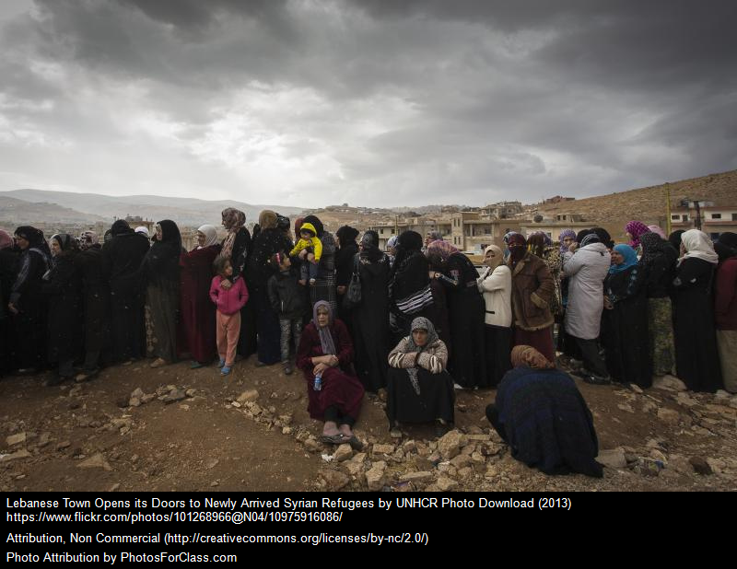
Le texte parle de quoi?
Qui sont les personnes dans la photo ?
L’histoire se déroule où?

Slide 2
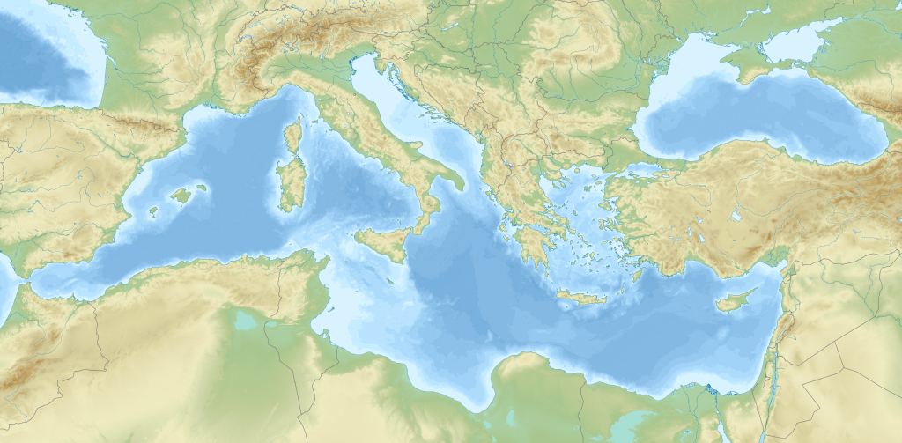
Réfugiés traversants la Méditerranée
Italie
23 371
Grèce 32 497
Arrivées en 2018 – 120 205
Espagne
62 479
1) Les réfugiés ont fui la guerre en:
Grèce (b) Inde (c) Syrie (d) Allemagne
(2) La majorité des réfugiés sont arrivés:
en bateau (b) en avion (c) en voiture (d) à pied
(3) Combien de réfugiés sont morts entre 2017 et 2018?
Relief Map of Mediterranean Sea by Nzeemin is licensed under CC BY-SA 3.0
Statistics from UNHCR

Slide 3
Réfugiés traversants la Méditerranée
Italie
23 371
Grèce 32 497
Arrivées en 2018 – 120 205
Espagne
62 479
1) Les réfugiés ont fui la guerre en:
Grèce (b) Inde (c) Syrie (d) Allemagne
(2) La majorité des réfugiés sont arrivés:
en bateau (b) en avion (c) en voiture (d) à pied
(3) Combien de réfugiés sont morts entre 2014 et 2016? 5401

Slide 4
Mots importants
Français | Anglais
frapper à la porte | to knock on the door
ouvrir la porte | to open the door
repousser | to reject
ressembler | to resemble
la peau | the skin
le coeur | the heart
la guerre | the war
la fraternité | the brotherhood, the fraternity
triste | sad

Slide 5
Maintenant, écoutez le texte.
Les paragraphes ne sont pas dans le bon ordre!
Mettez les paragraphes dans le bon ordre.
2
4
1
?
3
Notes:
gaps selected to draw focus on emotional aspects & metaphors)

Slide 6
 | Ce sont des hommes qui nous ressemblent. Il faut les aider sans demander s’ils ont la peau rouge, noire, blanche ou jaune.
 | D’autres pays, comme la Grèce et l’Italie, ont ouvert des centres pour aider ces hommes, mais ils sont tous pleins. Il ne faut pas repousser les réfugiés; il faut une solution.
 | Depuis 2015, des milliers de réfugiés ont frappé à la porte des pays riches de l’Ouest. Ils sont venus de l’Afrique et de l’Asie. Ce sont des hommes qui ont dû fuir des crises, comme la guerre et la pauvreté, dans leur pays d’origine.
 | Pourquoi ne pas leur ouvrir notre porte? L’Allemagne a déjà voté une loi qui permet à ces hommes d’avoir plus vite le statut de réfugié. Pourquoi ne pas suivre cet exemple? Pourquoi ne pas ouvrir nos portes à ces hommes en misère?

Slide 7
3 | Ce sont des hommes qui nous ressemblent. Il faut les aider sans demander s’ils ont la peau rouge, noire, blanche ou jaune.
4 | D’autres pays, comme la Grèce et l’Italie, ont ouvert des centres pour aider ces hommes, mais ils sont tous pleins. Il ne faut pas repousser les réfugiés; il faut une solution.
1 | Depuis 2015, des milliers de réfugiés ont frappé à la porte des pays riches de l’Ouest. Ils sont venus de l’Afrique et de l’Asie. Ce sont des hommes qui ont dû fuir des crises, comme la guerre et la pauvreté, dans leur pays d’origine.
2 | Pourquoi ne pas leur ouvrir notre porte? L’Allemagne a déjà voté une loi qui permet à ces hommes d’avoir plus vite le statut de réfugié. Pourquoi ne pas suivre cet exemple? Pourquoi ne pas ouvrir nos portes à ces hommes en misère?

Slide 8
Écoutez le texte encore une fois
En écoutant: Remplissez les blancs.

Slide 9
Des milliers de réfugiés en route vers l’Autriche 7 septembre , 2015
Depuis 2015, des milliers de réfugiés ont frappé à la porte des pays (1)____ de l’Ouest. Ils sont venus de l’Afrique et de l’Asie. Ce sont des hommes qui ont dû fuir des (2)________, comme la guerre et la pauvreté, dans leur pays d’origine.
Pourquoi ne pas leur (3)______ notre porte? L’Allemagne a déjà voté une loi qui permet à ces hommes d’avoir plus (4)______ le statut de réfugié.
Pourquoi ne pas suivre cet exemple? Pourquoi ne pas ouvrir nos portes à ces hommes en (5)_______?
Ce sont des hommes qui nous ressemblent. Il faut les (6)______ sans demander s’ils ont la peau rouge, noire, blanche ou jaune.
D’autres pays, comme la Grèce et l’Italie, ont ouvert des centres pour aider ces hommes, mais ils sont tous pleins. Il ne faut pas repousser les réfugiés; il faut une (7)__________.

Slide 10
Des milliers de réfugiés en route vers l’Autriche 7 septembre , 2015
Depuis 2015, des milliers de réfugiés ont frappé à la porte des pays (1) riches de l’Ouest. Ils sont venus de l’Afrique et de l’Asie. Ce sont des hommes qui ont dû fuir des (2)crises, comme la guerre et la pauvreté, dans leur pays d’origine.
Pourquoi ne pas leur (2) ouvrir notre porte? L’Allemagne a déjà voté une loi qui permet à ces hommes d’avoir plus (4) vite le statut de réfugié.
Pourquoi ne pas suivre cet exemple? Pourquoi ne pas ouvrir nos portes à ces hommes en (5) misère?
Ce sont des hommes qui nous ressemblent. Il faut les (6) aider sans demander s’ils ont la peau rouge, noire, blanche ou jaune.
D’autres pays, comme la Grèce et l’Italie, ont ouvert des centres pour aider ces hommes, mais ils sont tous pleins. Il ne faut pas repousser les réfugiés; il faut une (7) solution.

Slide 11
Quel paragraphe correspond a quel résumé?
Paragraphe | Résumé
Depuis 2015, des milliers de réfugiés ont frappé à la porte des pays riches de l’Ouest. Ils sont venus de l’Afrique et de l’Asie. Ce sont des hommes qui ont dû fuir des crises, comme la guerre et la pauvreté, dans leur pays d’origine.
Pourquoi ne pas leur ouvrir notre porte? L’Allemagne a déjà voté une loi qui permet à ces hommes d’avoir plus vite le statut de réfugié. Pourquoi ne pas suivre cet exemple? Pourquoi ne pas ouvrir nos portes à ces hommes en misère?
Ce sont des hommes qui nous ressemblent. Il faut les aider sans demander s’ils ont la peau rouge, noire, blanche ou jaune.
D’autres pays, comme la Grèce et l’Italie, ont ouvert des centres pour aider ces hommes, mais ils sont tous pleins. Il ne faut pas repousser les réfugiés; il faut une solution.
Les résumés
a. Il faut trouver une solution.
b. Tous les hommes sont égaux.
c. Les réfugiés viennent en Europe pour fuir des crises.
d. Il faut ouvrir la porte aux réfugiés.

Slide 12
Quel paragraphe correspond à quel résumé?
Paragraphe | Résumé
Depuis 2015, des milliers de réfugiés ont frappé à la porte des pays riches de l’Ouest. Ils sont venus de l’Afrique et de l’Asie. Ce sont des hommes qui ont dû fuir des crises, comme la guerre et la pauvreté, dans leur pays d’origine. | c. Les réfugiés viennent en Europe pour fuir des crises.
Pourquoi ne pas leur ouvrir notre porte? L’Allemagne a déjà voté une loi qui permet à ces hommes d’avoir plus vite le statut de réfugié. Pourquoi ne pas suivre cet exemple? Pourquoi ne pas ouvrir nos portes à ces hommes en misère? | d. Il faut ouvrir la porte aux réfugiés.
Ce sont des hommes qui nous ressemblent. Il faut les aider sans demander s’ils ont la peau rouge, noire, blanche ou jaune. | b. Tous les hommes sont égaux.
D’autres pays, comme la Grèce et l’Italie, ont ouvert des centres pour aider ces hommes, mais ils sont tous pleins. Il ne faut pas repousser les réfugiés; il faut une solution. | a. Il faut trouver une solution.
Les résumés
a. Il faut trouver une solution.
b. Tous les hommes sont égaux.
c. Les réfugiés viennent en Europe pour fuir des crises.
d. Il faut ouvrir la porte aux réfugiés.

Slide 13
Vrai ou faux?
Les réfugiés ont dû fuir des crises.
Les réfugiés sont riches.
Ces personnes sont comme nous.
Les centres de réfugiés en Italie et en Grèce peuvent accepter encore plus de gens.
Nous devons les aider.

Slide 14
Vrai ou faux
Les réfugiés ont dû fuir des crises. V
Les réfugiés sont riches. F
Ces personnes sont comme nous. V
Les centres de réfugiés en Italie et en Grèce peuvent accepter encore plus de gens. F
Nous devons les aider. V

Slide 15
Lisez le texte
Soulignez:
Soulignez des sons que vous trouvez difficiles.
Soulignez des mots que vous ne connaissez pas.
Soulignez des phrases que vous trouvez difficiles
Puis:
Soulignez:
Bleu: phrases qui décrivent les faits
Rouge: phrases qui expriment les sentiments

Slide 16
Questions & Propositions
Pourquoi frapper à sa porte?
En anglais: ?

Slide 17
Question & Proposition: Pourquoi + verbe (infinitif)?
Pourquoi frapper à sa porte?
Why knock on his door?
Pourquoi + verbe (infinitif)?
Why not knock on his door?
En français: ?

Slide 18
Question & Proposition: Pourquoi + verbe (infinitif)?
Pourquoi ne pas frapper à sa porte?
Why not knock on his door?
Pourquoi + ne pas + verbe (infinitif)?
Maintenant:
Pourquoi ne pas trouver des exemples dans le texte?

Slide 19
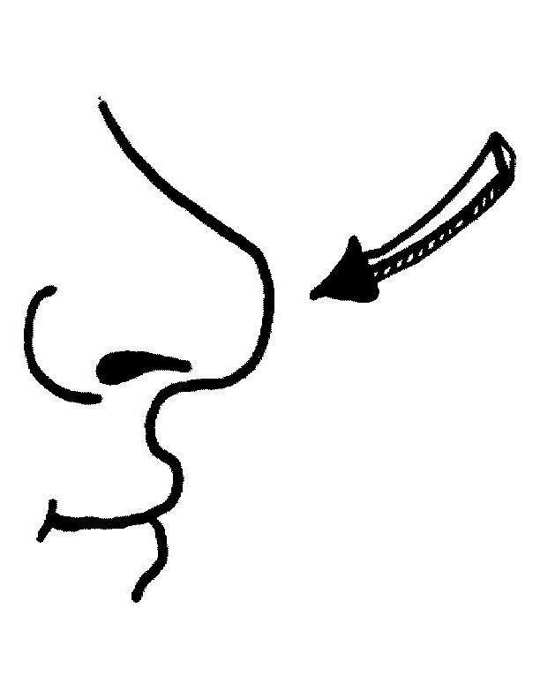
Les voyelles
Voyelle | orale | nasale
A | frapper | dans
E | réfugiés | exemple
I | Italie, riche | fin, vin (pas dans le texte)
O | solution | sont
U | pour | brun (pas dans le texte)
Voyelle orale -> Voyelle nasale
Quelle est la règle? D’autres exemples?

Slide 20
Les voyelles
Voyelle | orale | nasale
A | frapper | dans, demander, blanche
E | réfugiés | exemple, ressemblent
I | Italie, riche | fin, vin (pas dans le texte), plein
O | solution | sont, ont
U | pour | brun (pas dans le texte)
A, E, I, O, U + M / N -> Voyelle nasale

Slide 21
L’ambiance dans le texte
Quelle est l’ambiance dans le texte?
Négative--------------------------Positive
1 2 3 4 5 6 7 8 9 10
Pessimiste-------------------------Optimiste
1 2 3 4 5 6 7 8 9 10

Slide 22
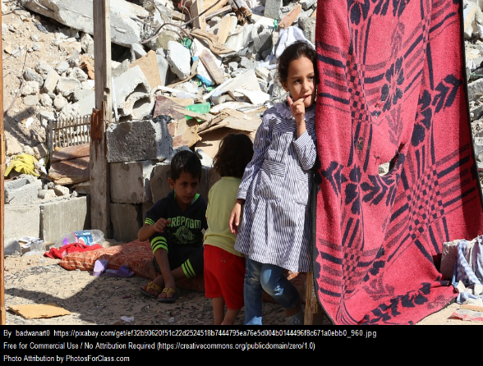
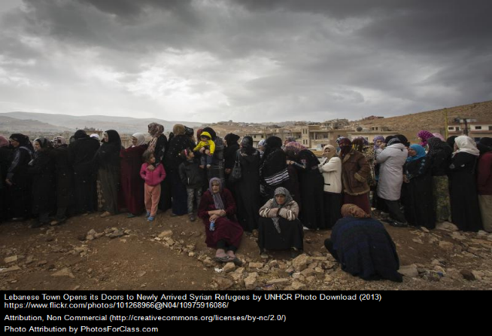
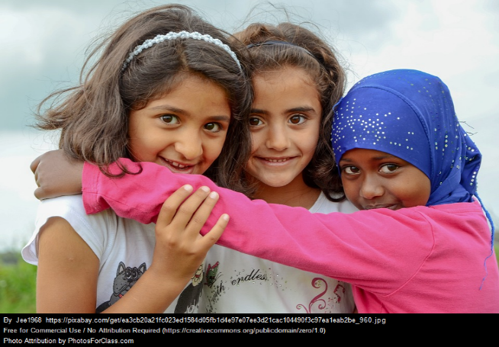
Choisissez une photo de couverture pour le texte:
A
B
C
Pourquoi choisir cette photo?
A: Les individus sont (trop) contents / tristes / désespérés / pleins d’espoir.
B: Les individus sont (trop) contents / tristes / désespérés / pleins d’espoir.
C:Les individus sont (trop) contents / tristes / désespérés / pleins d’espoir.
Source: Pixabay, free for commercial use/no attribution required
By UNHCR is licensed under CC BY-NC 2.0
Source: Pixabay, free for commercial use/no attribution required

Slide 23
Exprimer les émotions en français.
Quand je lis le texte, je suis…
heureux, se motivé,e de bonne humeur calme content, e intéressé, e amusé, e plein, e d’espoir fier, fière | équilibré, e indifférent, e | triste mécontent, e fatigué, e fâché, e en colère, impatient, e déprimé, e désespéré, e humilié, e

Slide 24
Écoutez le texte encore une fois. Quelles sont vos émotions?
Paragraphe | Émotions
Depuis 2015, des milliers de réfugiés ont frappé à la porte des pays riches de l’Ouest. Ils sont venus de l’Afrique et de l’Asie. Ce sont des hommes qui ont dû fuir des crises, comme la guerre et la pauvreté, dans leur pays d’origine.
Pourquoi ne pas leur ouvrir notre porte? L’Allemagne a déjà voté une loi qui permet à ces hommes d’avoir plus vite le statut de réfugié. Pourquoi ne pas suivre cet exemple? Pourquoi ne pas ouvrir nos portes à ces hommes en misère?
Ce sont des hommes qui nous ressemblent. Il faut les aider sans demander s’ils ont la peau rouge, noire, blanche ou jaune.
D’autres pays, comme la Grèce et l’Italie, ont ouvert des centres pour aider ces hommes, mais ils sont tous pleins. Il ne faut pas repousser les réfugiés; il faut une solution.
Les Émotions:
fier, fière
heureux, se
plein d’espoir
motivé,e
de bonne humeur
calme
content, e
intéressé, e
amusé, e
équilibré, e
indifférent, e
triste
mécontent, e
fatigué, e
fâché, e
en colère,
impatient, e
déprimé, e
désespéré, e
humilié, e
Notes:
Pause after each strophe

Slide 25
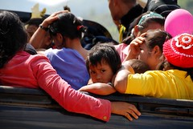
Écoutez le texte encore une fois. Imaginez que vous êtes cet enfant réfugié:
"USCRI" by Trakarn is licensed under CC BY-NC-ND 2.0

Slide 26
Écoutez le texte encore une fois. Quelles sont les émotions de l’enfant?
Paragraphe | Émotions
Depuis 2015, des milliers de réfugiés ont frappé à la porte des pays riches de l’Ouest. Ils sont venus de l’Afrique et de l’Asie. Ce sont des hommes qui ont dû fuir des crises, comme la guerre et la pauvreté, dans leur pays d’origine.
Pourquoi ne pas leur ouvrir notre porte? L’Allemagne a déjà voté une loi qui permet à ces hommes d’avoir plus vite le statut de réfugié. Pourquoi ne pas suivre cet exemple? Pourquoi ne pas ouvrir nos portes à ces hommes en misère?
Ce sont des hommes qui nous ressemblent. Il faut les aider sans demander s’ils ont la peau rouge, noire, blanche ou jaune.
D’autres pays, comme la Grèce et l’Italie, ont ouvert des centres pour aider ces hommes, mais ils sont tous pleins. Il ne faut pas repousser les réfugiés; il faut une solution.
Les Émotions:
fier, fière
heureux, se
plein d’espoir
motivé,e
de bonne humeur
calme
content, e
intéressé, e
amusé, e
équilibré, e
indifférent, e
triste
mécontent, e
fatigué, e
fâché, e
en colère,
impatient, e
déprimé, e
désespéré, e
humilié, e
Notes:
Pause after each strophe

Slide 27
Les devoirs
Option 1:
Lisez le texte à haute voix. Exprimez les émotions différentes de l’enfant réfugié! Enregistrez-vous. Apportez votre enregistrement en classe.
Option 2:
Imaginez: Vous êtes un enfant réfugié. Ecrivez une lettre à un enfant en France. Apportez votre lettre en classe.

Slide 28
Devoir 1: Lisez le texte à voix haute. Exprimez les émotions de l’enfant!
Paragraphe | Emotions
Depuis 2015, des milliers de réfugiés ont frappé à la porte des pays riches de l’Ouest. Ils sont venus de l’Afrique et de l’Asie. Ce sont des hommes qui ont dû fuir des crises, comme la guerre et la pauvreté, dans leur pays d’origine.
Pourquoi ne pas leur ouvrir notre porte? L’Allemagne a déjà voté une loi qui permet à ces hommes d’avoir plus vite le statut de réfugié. Pourquoi ne pas suivre cet exemple? Pourquoi ne pas ouvrir nos portes à ces hommes en misère?
Ce sont des hommes qui nous ressemblent. Il faut les aider sans demander s’ils ont la peau rouge, noire, blanche ou jaune.
D’autres pays, comme la Grèce et l’Italie, ont ouvert des centres pour aider ces hommes, mais ils sont tous pleins. Il ne faut pas repousser les réfugiés; il faut une solution.
Les Émotions:
fier, fière
heureux, se
plein d’espoir
motivé,e
de bonne humeur
calme
content, e
intéressé, e
amusé, e
équilibré, e
indifférent, e
triste
mécontent, e
fatigué, e
fâché, e
en colère,
impatient, e
déprimé, e
désespéré, e
humilié, e
Notes:
Pause after each strophe

Slide 29
Devoir 2: Écrivez une lettre
Imaginez: Vous êtes un enfant réfugié. Ecrivez une lettre à un enfant en France.
Cher / Chère…,
Je m’appelle…et j’ai….ans. Je viens de…Mon père et ma mère sont…
J’ai la peau….Ma religion, c’est…
J’habite en France depuis …..ans.
Ici, je me sens content(e ) / triste….parce que je suis différent(e)/ accepté(e)...
Pourquoi me repousser / me demander la couleur de ma peau / ma religion
Cordialement
Nom

